Slide 1
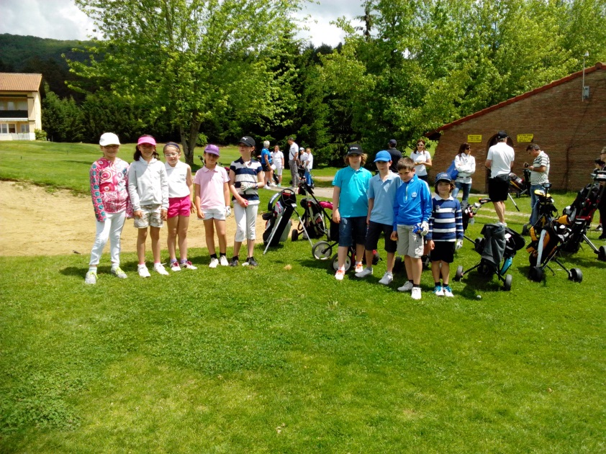
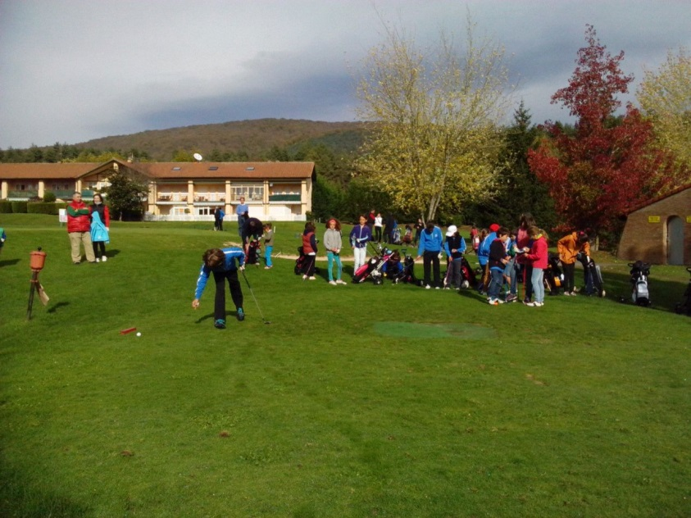
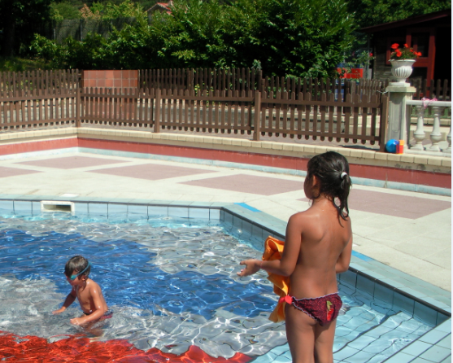
Summer Camp GOLF
Del 25 al 29 Junio
EDADES:
DE 8 A 16 AÑOS (CON HANDICAP)
TARIFAS:
1 SEMANA – 245 € / NIÑO
2 ó MAS HERMANOS – 225 €/NIÑO
HORARIO:
LUNES A VIERNES DE 10:00 A 18:00
INSCRIPCIÓN:
PERIODO ABIERTO DESDE HASTA EL 15 DE JUNIO 2018
PROGRAMA:
MAÑANA
10:00 – 13:30 CLASES GOLF (CAMPO Y CANCHA)
13:30 – 15:00 ALMUERZO
TARDE
15:00 – 17:30 ACTIVIDADES DE GOLF
17:30 – 18:00 MERIENDA y SALIDA A DESTINO
(Sujeto a variaciones a criterio del profesorado)
TRANSPORTE:
SALIDAS PROGRAMADAS DESDE :
VITORIA
MONDRAGÓN
DURANGO
INFORMACIÓN:
A TRAVÉS DE:
CLUB: ANDER PADURA (659 68 23 23)
PROFESOR: MIKEL GALDÓS (692 20 34 18)

